Slide 1
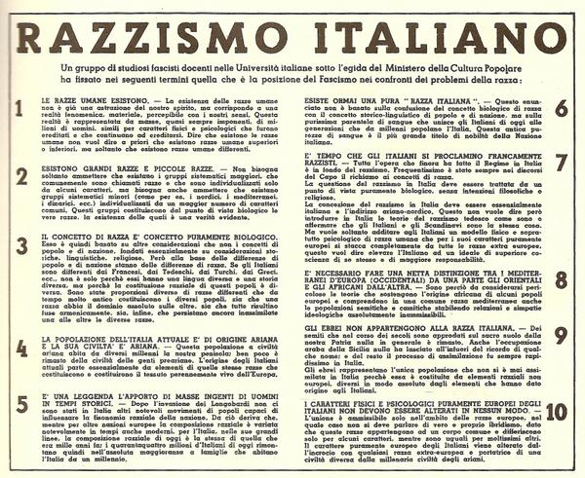
la difesa della razza 5 agosto 1938

Slide 2
1 giugno 1936, il regio decreto legge 1019 dispose il divieto totale di concessione della cittadinanza italiana ai meticci figli di genitori ignoti (invasione e occupazione dell’Etiopia)
1937: vietate le convivenze tra italiani e "sudditi coloniali»
1938:
3878 13-IX-1938 (XVI) GAZZETTA UFFICIALE DEL REGNO D'ITALIA - N. 209 REGIO DECRETO LEGGE 5 settembre 1938 - XVI, n. 1390, Provvedimenti per la difesa della razza nella scuola fascista
Art. 1 All'ufficio di insegnante nelle scuole statali o parastatali di qualsiasi ordine e grado e nelle scuole non governative, ai cui studi sia riconosciuto effetto legale, non potranno essere ammesse persone di razza ebraica, anche se siano state comprese in graduatorie di concorso anteriormente al presente decreto; né potranno essere ammesse all'assistentato universitario, né al conseguimento dell'abilitazione alla libera docenza.

Slide 3
4794 19-XI-1938 (XVII)- GAZZETTA UFFICIALE DEL REGNO D'ITALIA - N. 264 REGIO DECRETO - LEGGE 17 novembre 1938 - XVII, n. 1728, Provvedimenti per la difesa della razza italiana
Art. 9 L'appartenenza alla razza ebraica deve essere denunziata ed annotata nei registri dello stato civile e della popolazione.

Slide 4
RSI
14 novembre 1943: Manifesto di Verona «gli appartenenti alla razza ebraica sono stranieri. Durante questa guerra appartengono a nazionalità nemica».
Il 30 Novembre 1943 il Ministro dell’Interno diramò l’ordine di polizia n. 5: venne disposto l’arresto e l’internamento di tutti gli ebrei, il sequestro di tutti i loro beni mobili e immobili, «in attesa della successiva confisca operata nell’interesse della Repubblica Sociale Italiana, la quale li destinerà a beneficio degli indigenti sinistrati dalle incursioni aeree nemiche». Le persone vennero internate e consegnate all’esercito e alla polizia nazista

